Slide 1
計算機概論 實習課
第三周

Slide 2
課程內容
問答時間
HW
將期中考前內容做成筆記放置Github Repo中
Linux背景介紹
壓縮檔案
資料傳輸介紹
基本指令實作
壓縮檔案
檔案搜尋
檔案內容查閱
網路相關指令

Slide 3
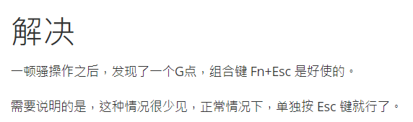
上次課堂未解決的問題。。。
Mas OS系統有的無法退出Vim編輯模式???
Notes:
https://www.cxyzjd.com/article/liuzehn/109196894

Slide 4
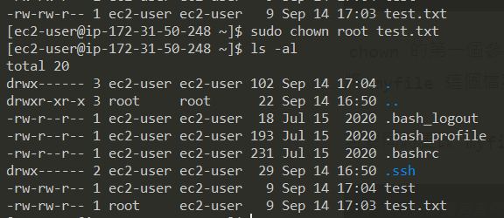
同學課後來詢問的問題。。。
Directory
資料夾
file
檔案

Slide 5

補充資訊
兩個都代表所有檔案，為什麼要打兩次？
-R → 遞迴所有"資料夾層"
* → 所有"檔案"

Slide 6
Linux背景知識-壓縮檔案
為什麼要壓縮檔案呢？
備份資料的時候，方便整理。
將檔案變小，節省電腦硬碟的空間。(但圖片、音訊、視訊等多媒體檔案壓縮率低，並不能有效節省空間)
將無數個散亂的檔案打包成一個較小的檔案，亦方便資訊在網路上流通。(可將永久免費版之付費軟體輕鬆分享)
壓縮檔案時，可以視情況進行加密。

Slide 7
Linux背景知識-壓縮檔案
壓縮檔案的概念？
使用的電腦系統是使用bytes單位計量的，但事實上電腦最小的計量單位應該是 bits (1 byte = 8 bits)。 因此將許多閒置的空間釋出，即可將檔案占用的空間減少。
將重複的資料進行統計記錄。EXAMPLE：如果資料為『111....』共有100個1時， 那麼壓縮技術會記錄『100個1』而不是真的有100個1的位元存在。
Notes:
EX:1→00000001;8→00000100(單位計量轉換)

Slide 8
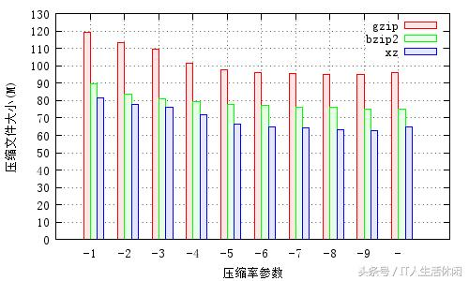
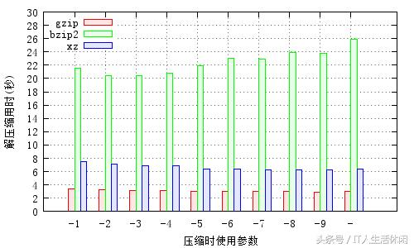
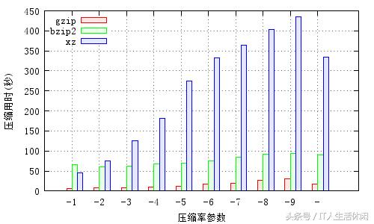
Linux背景知識-各壓縮的差別
考慮的因素
壓縮率（compression ratio），能夠將檔案壓到多小。
解壓縮所需的時間，也就是需要的 CPU 計算量。
解壓縮所需的記憶體空間。
相容性（compatibility），即解壓縮程式的普遍性，是不是大部分人都有辦法解壓縮這種格式？
需要在記憶體很小的機器（如小於 128MB）上解壓縮時，則選擇 gzip 格式。
需要在很簡單、沒有什麼工具可用的機器解壓縮時，則選擇 gzip 格式。
需要節省網路頻寬、縮短下載所需要的時間時，則選擇 xz 格式。
需要有最好的壓縮率時，則選擇 tar.xz 格式。
Notes:
https://kuang.netlify.app/linux/linux%E7%89%88%E6%9C%AC.html

Slide 9
Linux介紹指令及實做-壓縮檔案
gzip
壓縮：gzip FileName
解壓縮：
gunzip FileName.gz
gzip -d FileName.gz

Slide 10
Linux介紹指令及實做-壓縮檔案
xz
壓縮：xz -z FileName
解壓縮：xz -d FileName.xz
tar.gz
壓縮：tar -zcvf FileName.tar.gz DirName
解壓縮：tar -zxvf FileName.tar.gz

Slide 11
Linux介紹指令及實做-檔案搜尋
find [path] [option] [action] filename
option
-size EX：找出大於500M的檔案→-size +500M
-name EX：找出為照片的檔案→-name "*.jpg"
-type EX：-type f→一般檔案;-type d→一般目錄
-user EX：同時找兩個擁有者的檔案 →-user user1 -o -user user2
action -exec
ls
print
Notes:
find ./ -name ‘fpgrowth.py’ -type f
find . -name ‘*.png’ -exec ls -f ‘{}’ \;

Slide 12
Linux介紹指令及實做-檔案搜尋
which filename
-n<文件名长度>指定文件名長度，指定的長度必須大於或等於所有文件中最長的文件名。
-p<文件名長度>與-n参數相同，但此處的<文件名長度>包括了文件的路徑。
-w指定輸出欄位的寬度。
-V顯示版本訊息。
Notes:
which git
which bash

Slide 13
Linux介紹指令及實做-檔案內容查閱
cat 從第一行顯示檔案內容、形成新檔案
cat -n file1 > file2→把file1的檔案內容加上行號後輸入file2檔案
-n→由1開始對所有輸出的行數編號
>→將多個文件覆蓋到目標文件中
>>→將多個文件追加到目標文件中
tac 從最後一行開始顯示
tac -r -s 'x\|[^x]' test.log→一個接著一個字符的反轉一個文件
-r→將分隔符作為基礎正規表達是處理
-s→使用String作為分隔符代替默認的換行符

Slide 14
Linux介紹指令及實做-檔案內容查閱
more 一頁一頁的顯示檔案內容
more +20 testfile→從第20行開始顯示testfile的文檔內容
ENTER：向下n行(default為1行)
Ctrl+F/SPACE：向下滾動一屏
Ctrl+B：返回上一屏
less 與 more 類似，顯示檔案室允許用戶既可以向前又可以向後翻頁閱讀檔案
ps -ef |less→ps查看進程信息並通過less分頁顯示
j→下一行
k→上一行
G→移動到最後一行
g→移動到第一行

Slide 15
Linux介紹指令及實做-檔案內容查閱
head/tail 只看頭/尾巴幾行
head -n 20 state.txt | tail -10→顯示11~20行的內容

Slide 16
討論時間
Port是甚麼？
TCP/IP是甚麼？

Slide 17
Linux背景知識-資料傳輸
OSI模型階層 | OSI模型 | TCP/IP | 協定
第七層 | 應用層(Application Layer) | 應用層(Application Layer) | HTTP、FTP、DNS
第六層 | 展現層(Presentation Layer)
第五層 | 會談層(Session Layer)
第四層 | 傳輸層(Transport Layer) | 傳輸層(Transport Layer) | TCP、UDP
第三層 | 網路層Network Layer) | 網際網路層(Internet Layer) | IP、ICMP、IPX
第二層 | 資料連接層(Data Link Layer) | 網路存取層(Network Access Layer) | 乙太網、Wi-Fi、PPP
第一層 | 實體層(Physical Layer)
Notes:
http://work.oknow.org/2018/03/osi.html

Slide 18
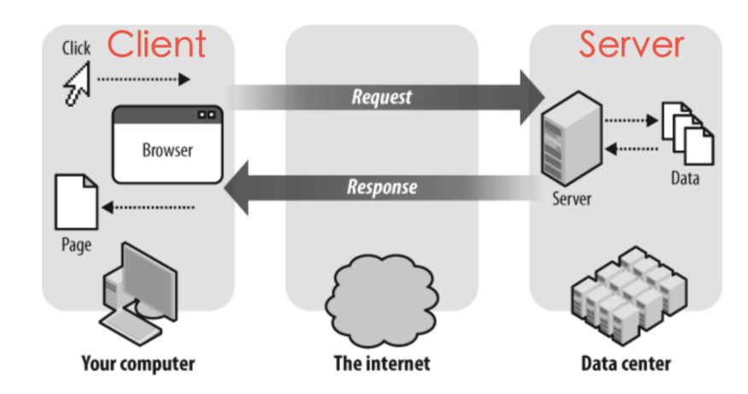
Linux背景知識-資料傳輸

Slide 19

Linux背景知識-資料傳輸
Notes:
https://youtu.be/zvKadd9Cflc
使用 API 的過程時，你不需要知道其內部程式運作的邏輯或演算法，你只要告訴 API 它需要知道的事，它就會把你想知道的結果帶來給你。

Slide 20
Linux背景知識-資料傳輸
溝通案例：Yasmine開瀏覽器(客戶端)並輸入Youtube首頁網址(伺服器端)
瀏覽器(客戶端)向YouTube的遠端主機(伺服器端)發出一個請求
該請求透過網路被傳遞到YouTube首頁的位址
位於YouTube首頁的遠端主機(伺服器端)收到一個請求
遠端主機(伺服器端)會根據請求內容，找到一個對應的網路資源
取出對應的網路資源，伺服器將其回傳至你的瀏覽器
瀏覽器(客戶端)收到回傳內容，開始解析資源，顯示於瀏覽器上
Notes:
https://medium.com/pierceshih/%E7%AD%86%E8%A8%98-%E7%B6%B2%E8%B7%AF%E6%BA%9D%E9%80%9A%E6%A6%82%E5%BF%B5%E8%88%87%E9%81%8E%E7%A8%8B-3ece34903ae1

Slide 21
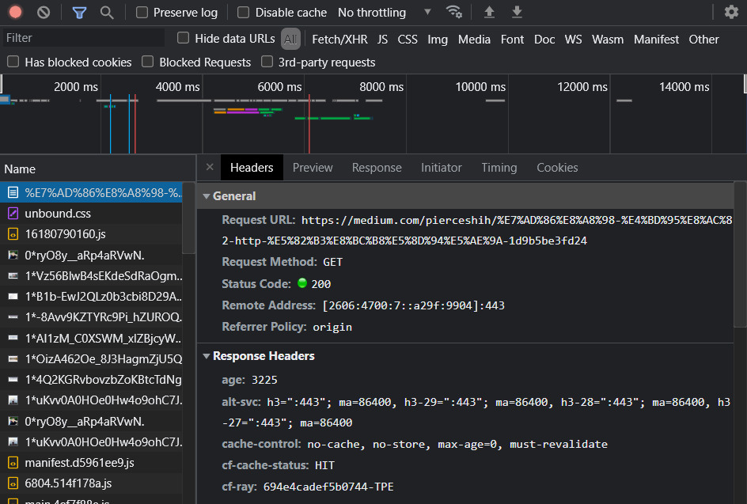
Linux背景知識-資料傳輸
HTTP超文本傳輸協定(HyperText Transfer Protocol)
協定內容：
1. 標準化內容格式
2. 分為 header 跟 body
3. 用狀態碼標準化結果 （Http Status Code）
4. 用動詞標準化請求方法 （Http Request Method）
Notes:
header：IP位置 Http Request Method狀態碼 Http status code請求方法，其他額外資訊會放在例如Client-ID、User-Agent、Authorization等地方
body：主要為傳遞的內容，但也可以沒有內容

Slide 22
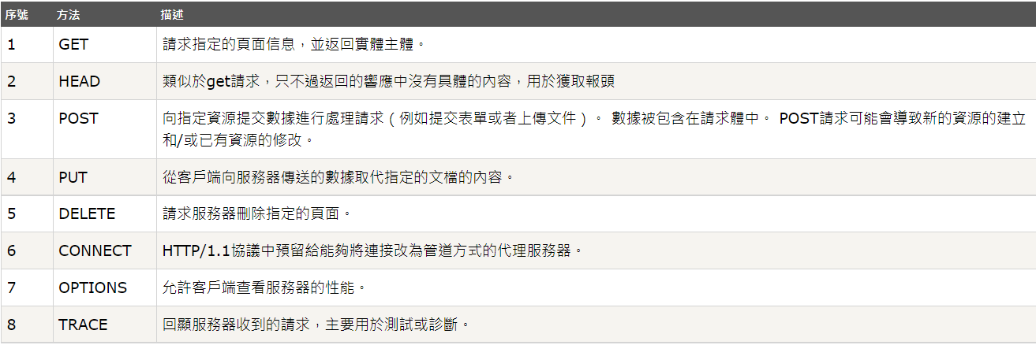
Linux背景知識-資料傳輸
Http Request Method
Notes:
https://miahsuwork.medium.com/%E7%AC%AC%E5%85%AD%E9%80%B1-%E7%B6%B2%E8%B7%AF%E5%9F%BA%E7%A4%8E-http-request-response-7d7e0cb88ed8

Slide 23
Linux背景知識-資料傳輸
1xx：稍等 | 100Continue | Server成功接收、但Client還要進行一些處理
2xx：成功 | 200OK | 成功
 | 204No Content | 成功但沒有回傳的內容(當你發出Delete的Request時)
3xx：重新導向，用戶端瀏覽器必須採取更多動作才能完成請求 | 301Moved Permanently | 資源「永久」移到其他位置，在下一次發出Request時，瀏覽器直接到新位置
 | 302Found(Moved Temporarily) | 資源「暫時」移到其他位置
 | 304Not Modified | 東西跟之前長一樣，可以快取拿就好
4xx：Client端錯誤 | 400Bad Request | 請求語法錯誤、或資源太大...等等
 | 401Unauthorized | 未認證，可能需要登入或Token
 | 403Forbidden | 沒有權限
 | 404Not Found | 找不到資源
5xx：Service端錯誤 | 500Internal Server Error | 伺服器出錯，搶票時很可能發生
 | 501Not Implemented
 | 502Bad Gateway | 通常是伺服器的某個服務沒有正確執行

Slide 24
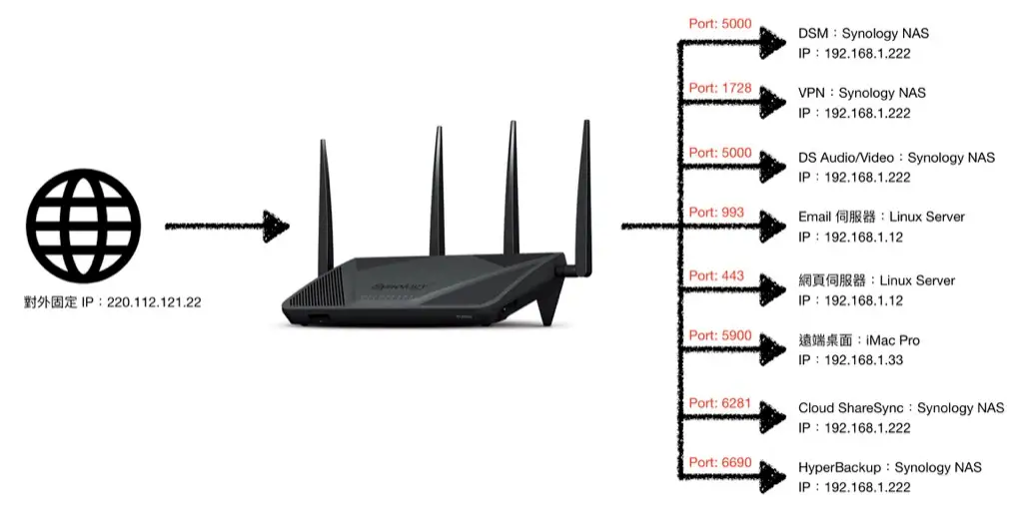
Linux背景知識-資料傳輸
通訊埠號是 TCP/UDP 與上層通訊的通道，當 TCP/UDP 要傳送訊息時，會指定要由哪一個通訊埠號來接收。一些常用的服務會使用特定的埠號來等待要求的訊息。埠號是由 16 個位元所組成的號碼，0 ~ 255 為保留號碼，256 ~ 65535 則可自行設定。
Port
Notes:
Port 很像一棟大樓裡的門牌號碼，而你家對外的 IP，則是這棟大樓的詳細地址。就好像你今天去寄信到一棟大樓中的某個單位，而大樓的地址是「台北市中正區凱德格蘭大道一號」，於是你就在信封上面寫了這串地址。但郵差把信送到這個地址並簽收之後，裡面的管理員要如何知道這封信要送到大樓裡的哪個單位呢？
因此你除了地址之外，還得額外填寫信件要送達的樓層、單位門牌號碼等資訊，例如「七樓第 101 室」這樣的資訊。而前述的大樓管理員，就是你家裡的網路路由器，路由器後面安裝的所有設備，就是你這棟「大樓」中的單位們，他們的通訊編號，就是前面說的樓層與單位門牌號碼，也就是那個「七樓第 101 室」啦～

Slide 25
Linux背景知識-資料傳輸
Port | Service | Explaination
22 | ssh | 一種加密的網路傳輸協定，可在不安全的網路中及公安全的傳輸環境
23 | telnet | 一種很傳統的連線程式，可用來診斷各種伺服器與網路連線問題
80 | http | 超文本傳輸協定
20/21 | ftp | 一個傳遞客戶端與伺服器之間的命令(21，命令通訊埠);另一個傳遞資料(20，資料通訊埠)
443 | https | 超級文字傳輸安全協定
25 | smtp | 簡單郵件傳輸協定，是一個在網際網路上傳輸電子郵件的標準
53 | DNS | 網域名稱系統，將域名和IP位址相互對應的一個分散式資料庫，能夠使人更方便的存取網際網路

Slide 26
Linux背景知識-資料傳輸
TCP/IP提供了點對點的連結機制，將資料應該如何封裝、定址、傳輸、路由以及在目的地如何接收，都加以標準化。它將軟體通信過程抽象化為四個抽象層，採取協議堆疊的方式，分別實作出不同通信協定。協定套組下的各種協議，依其功能不同，被分別歸屬到這四個階層之中，常被視為是簡化的七層OSI模型。
TCP/IP
Notes:
多數的網頁請求是使用 TCP 傳送協定，處理封包的過程相關嚴謹，而直播串流、影音視頻則是使用 UDP 傳輸協定，考量服務的即時性與傳輸速度，不管封包資料是否接收到，封包漏了就漏了，屬於售後不理制，只要在意使用者能看到最新的畫面即可。

Slide 27
Linux背景知識-資料傳輸
當瀏覽器輸入網址，發出一個 GET 請求時，過程中發生了哪些事情？
TCP三向交握 在瀏覽器送出請求之後，瀏覽器和伺服器就會開始初步溝通，確定雙方的溝通管道順暢，以便後續請求的執行
瀏覽器請求、資料傳輸、渲染畫面 如同前面所提，當三項交握結束後，瀏覽器和伺服器便會開始執行請求、資料傳輸與渲染畫面的過程
TCP四次揮手，結束連線 在網頁成功渲染之後，瀏覽器就會和伺服器進行最後的溝通，確認傳輸過程已完成，準備結束連線
Notes:
https://medium.com/pierceshih/%E7%AD%86%E8%A8%98-%E5%89%8D%E7%AB%AF%E8%A9%B2%E7%90%86%E8%A7%A3%E7%9A%84-tcp-ip-%E8%A7%80%E5%BF%B5-71ff859cb6eb

Slide 28
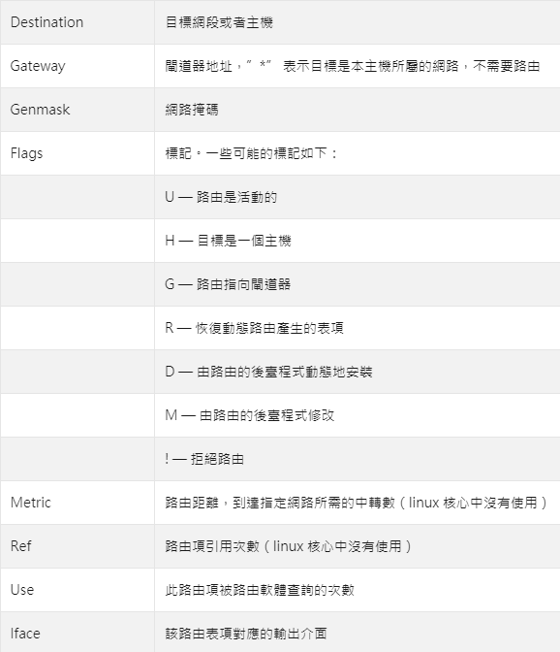
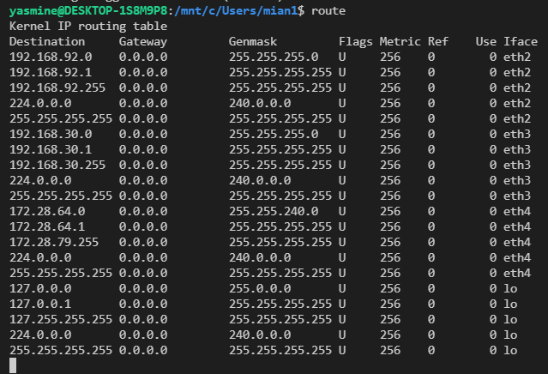
Linux介紹指令及實做-網路相關
route
add : 新增一條路由規則
del : 刪除一條路由規則
-net : 目的地址是一個網路
-host : 目的地址是一個主機
target : 目的網路或主機
netmask : 目的地址的網路掩碼
gw : 路由資料包通過的閘道器
dev : 為路由指定的網路介面
Notes:
destination：目標網段或主機
gateway：閘道器地址，”*” 表示目標是本主機所屬的網路，不需要路由
genmask：網路掩碼
flags：標記。一些可能的標記如下：
U — 路由是活動的
H — 目標是一個主機
G — 路由指向閘道器
R — 恢復動態路由產生的表項
D — 由路由的後臺程式動態地安裝
M — 由路由的後臺程式修改
! — 拒絕路由
Metric：路由距離，到達指定網路所需的中轉數（linux 核心中沒有使用）
Ref：路由項引用次數（linux 核心中沒有使用）
Use：此路由項被路由軟體查詢的次數
Iface：該路由表項對應的輸出介面

Slide 29
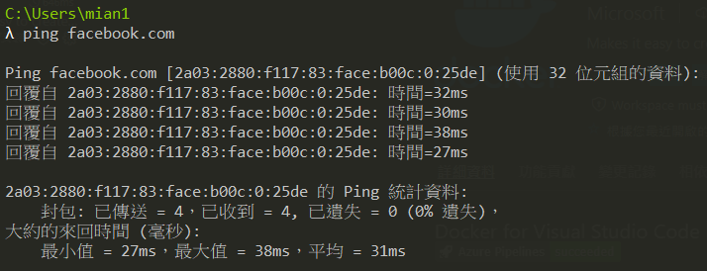
Linux介紹指令及實做-網路相關
ping
常用網路檢測工具，可藉由發送 ICMP ECHO_REQUEST 封包，檢查自己與特定設備之間的網路是否暢通，並同時測量網路連線的來回通訊延遲時間（round-trip delay time）。
-n：參數指定封包數→EX：ping -n 10 blog.gtwang.org
-t：持續監看網路是否正常→EX：ping -t blog.gtwang.org
-4/-6：IPv4/IPv6
-c：指定Ping次數→EX：ping -c 4 blog.gtwang.org
-s：指定發送的數據字結數→EX：ping -s 1024 facebook.com
-i：指定收發資訊間隔時間→EX：ping -i 0.4 facebook.com
Notes:
https://blog.gtwang.org/linux/windows-linux-ping-command-tutorial/

Slide 30
Linux介紹指令及實做-網路相關
影響網路速度的因素：
延遲（Latency）：封包從來源端至目的端中間所花的時間
頻寬（Bandwidth）：傳輸媒介的最大吞吐量
網路延遲（Latency）的組成元素:
propagation delay：封包在網路線上傳輸所花費的時間，與網路線上電子訊號跑的速度有關，這個時間就是距離除以訊號傳送速度所得到的數值。
transmission delay：網路卡將資料傳送到網路線上所花的時間，與網路設備的傳送速度有關。
nodal processing delay：路由器處理封包表頭、檢查位元資料錯誤與尋找配送路徑等所花費的時間。
queuing delay：路由器因為某些因素無法立刻將封包傳送到網路上，造成封包暫存在佇列中等待的時間。
Notes:
https://ithelp.ithome.com.tw/articles/10210473?sc=rss.iron

Slide 31
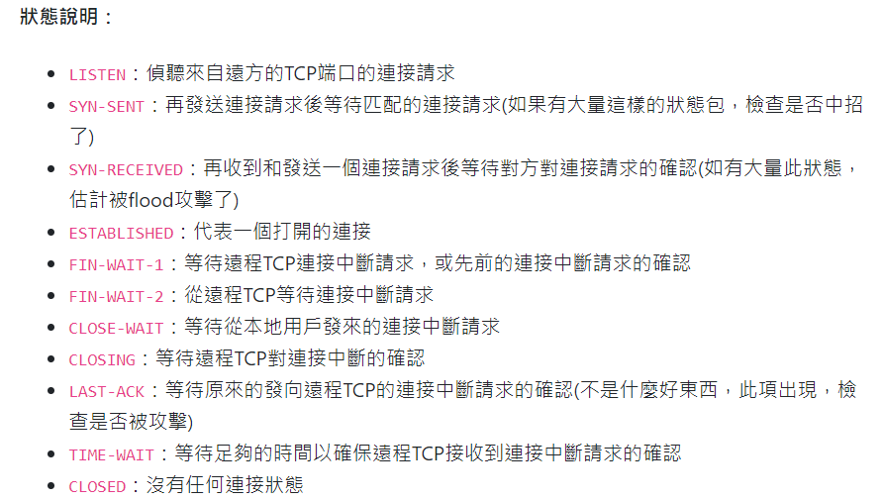
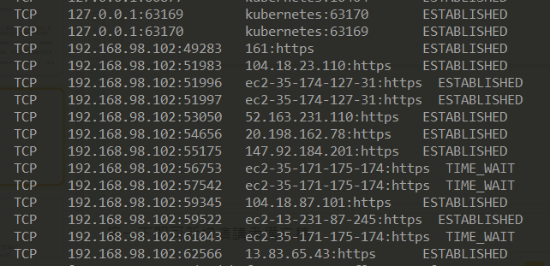
Linux介紹指令及實做-網路相關
netstat
查看端口是否被占用：netstat -a|grep 3306
查看數據包統計信息：netstat -s
查看路由信息：netstat -r

Slide 32
回家作業
將期中考前上課內容整理成筆記，
並放置在Github Repo中

Slide 33
注意事項
Repo Name：CS_NOTE
Deadline：11/28 23:59
(以README.md的最後編輯紀錄為主)

Slide 34
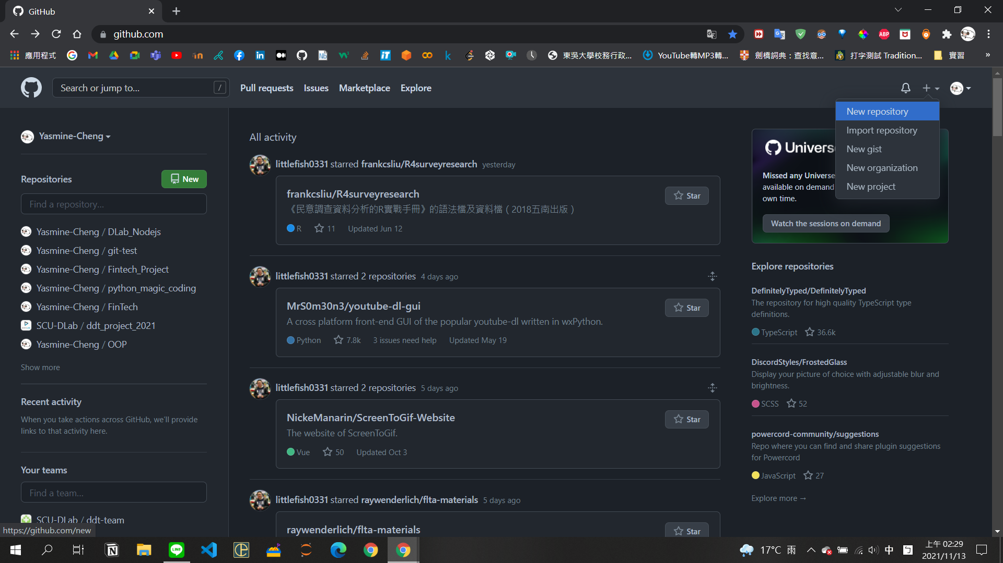
STEP 1

Slide 35
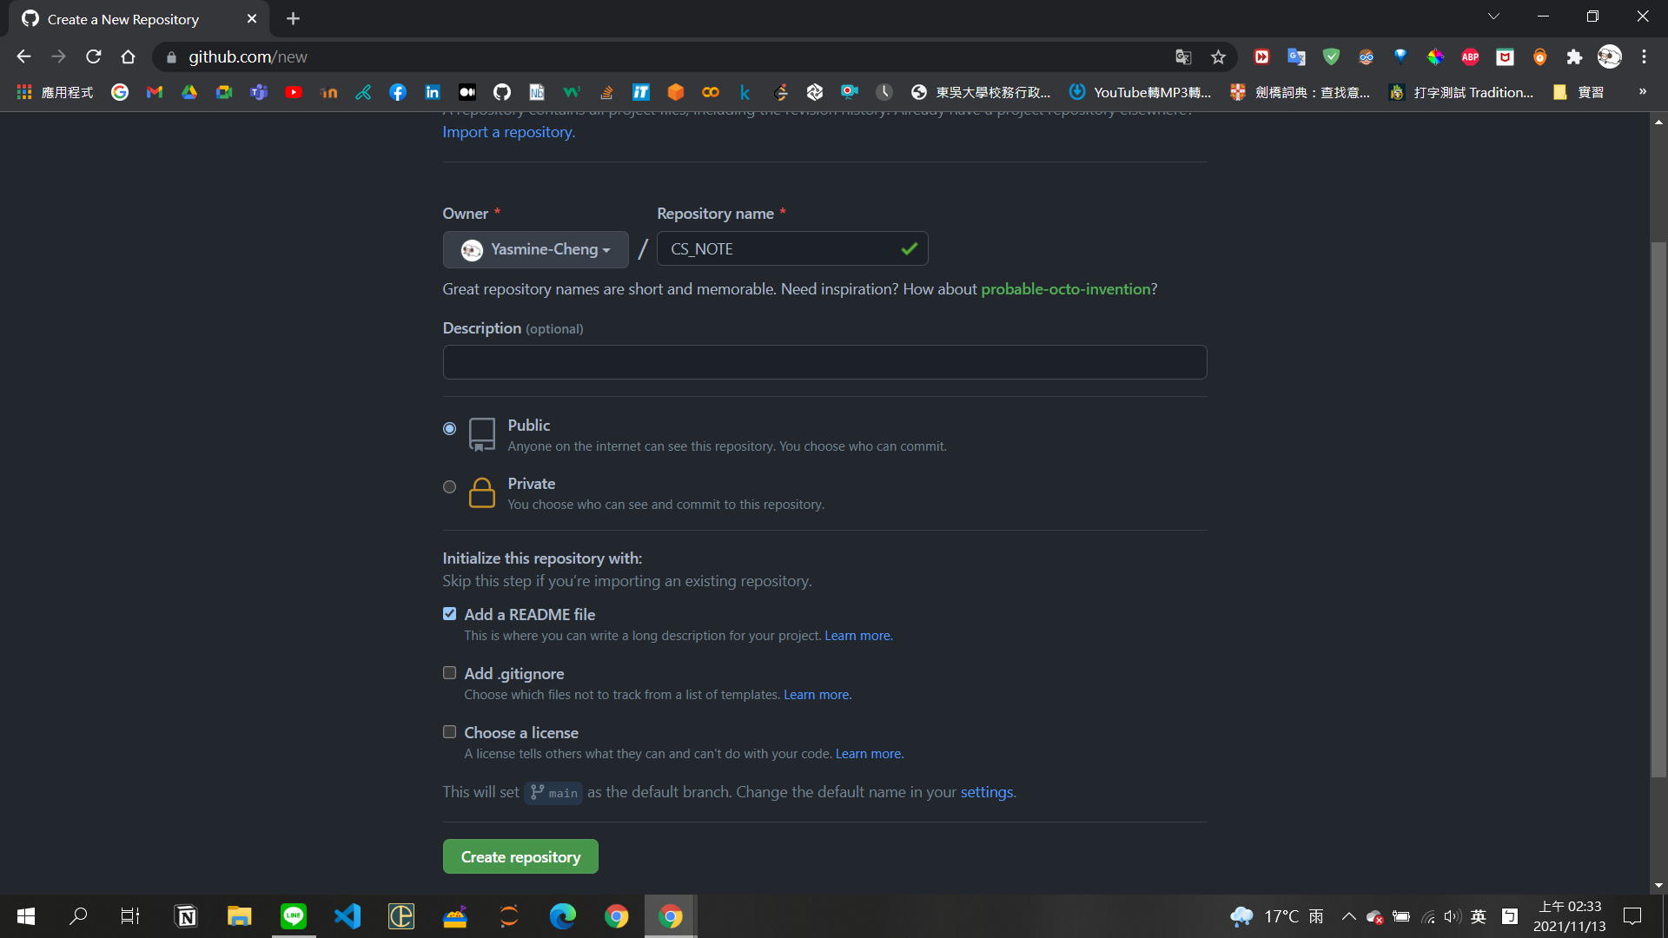
STEP 2

Slide 36
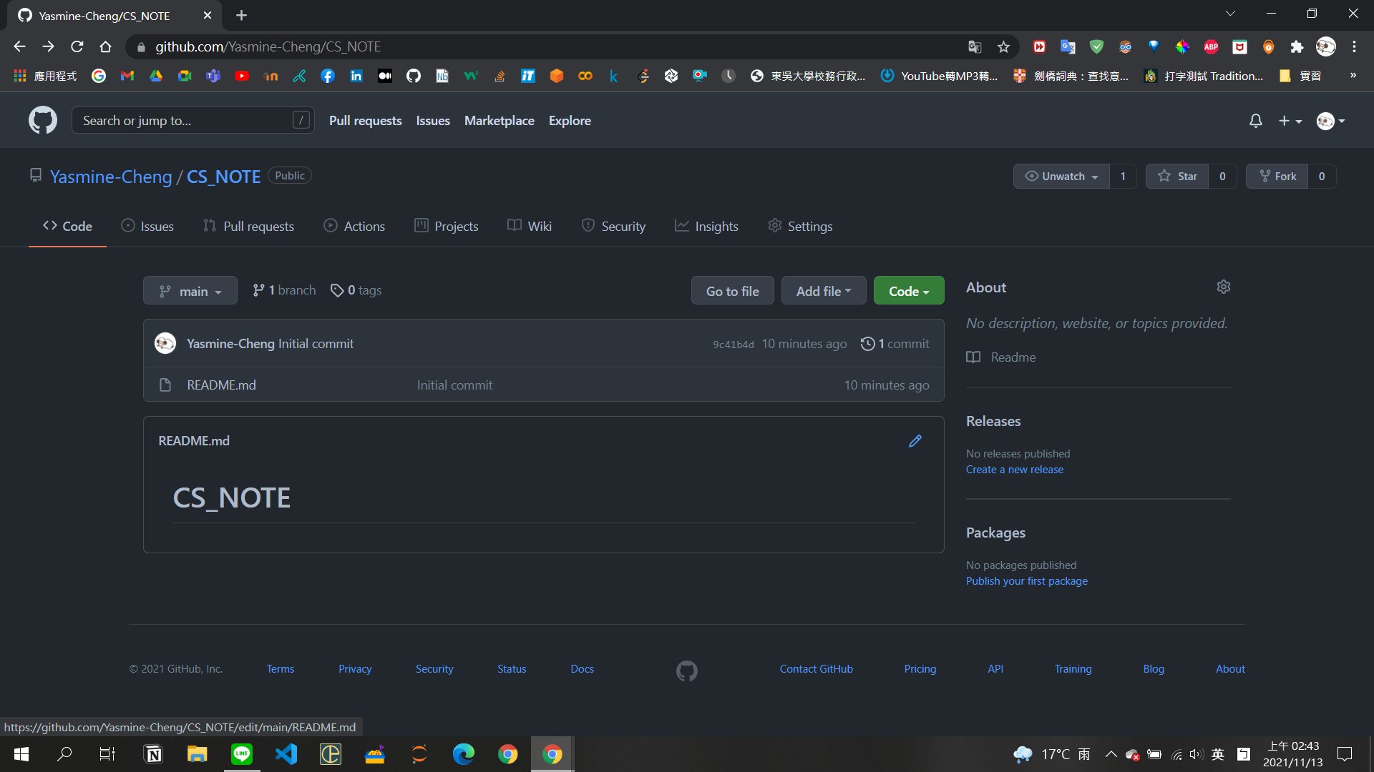
STEP 3

Slide 37
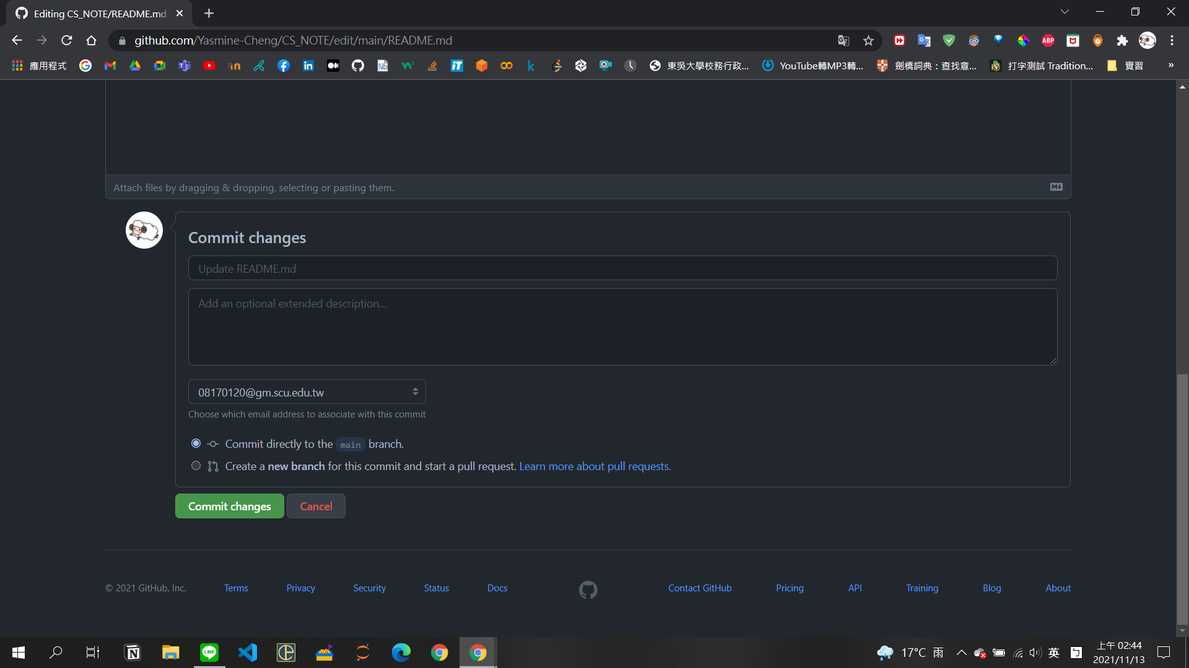
STEP 4

Slide 38
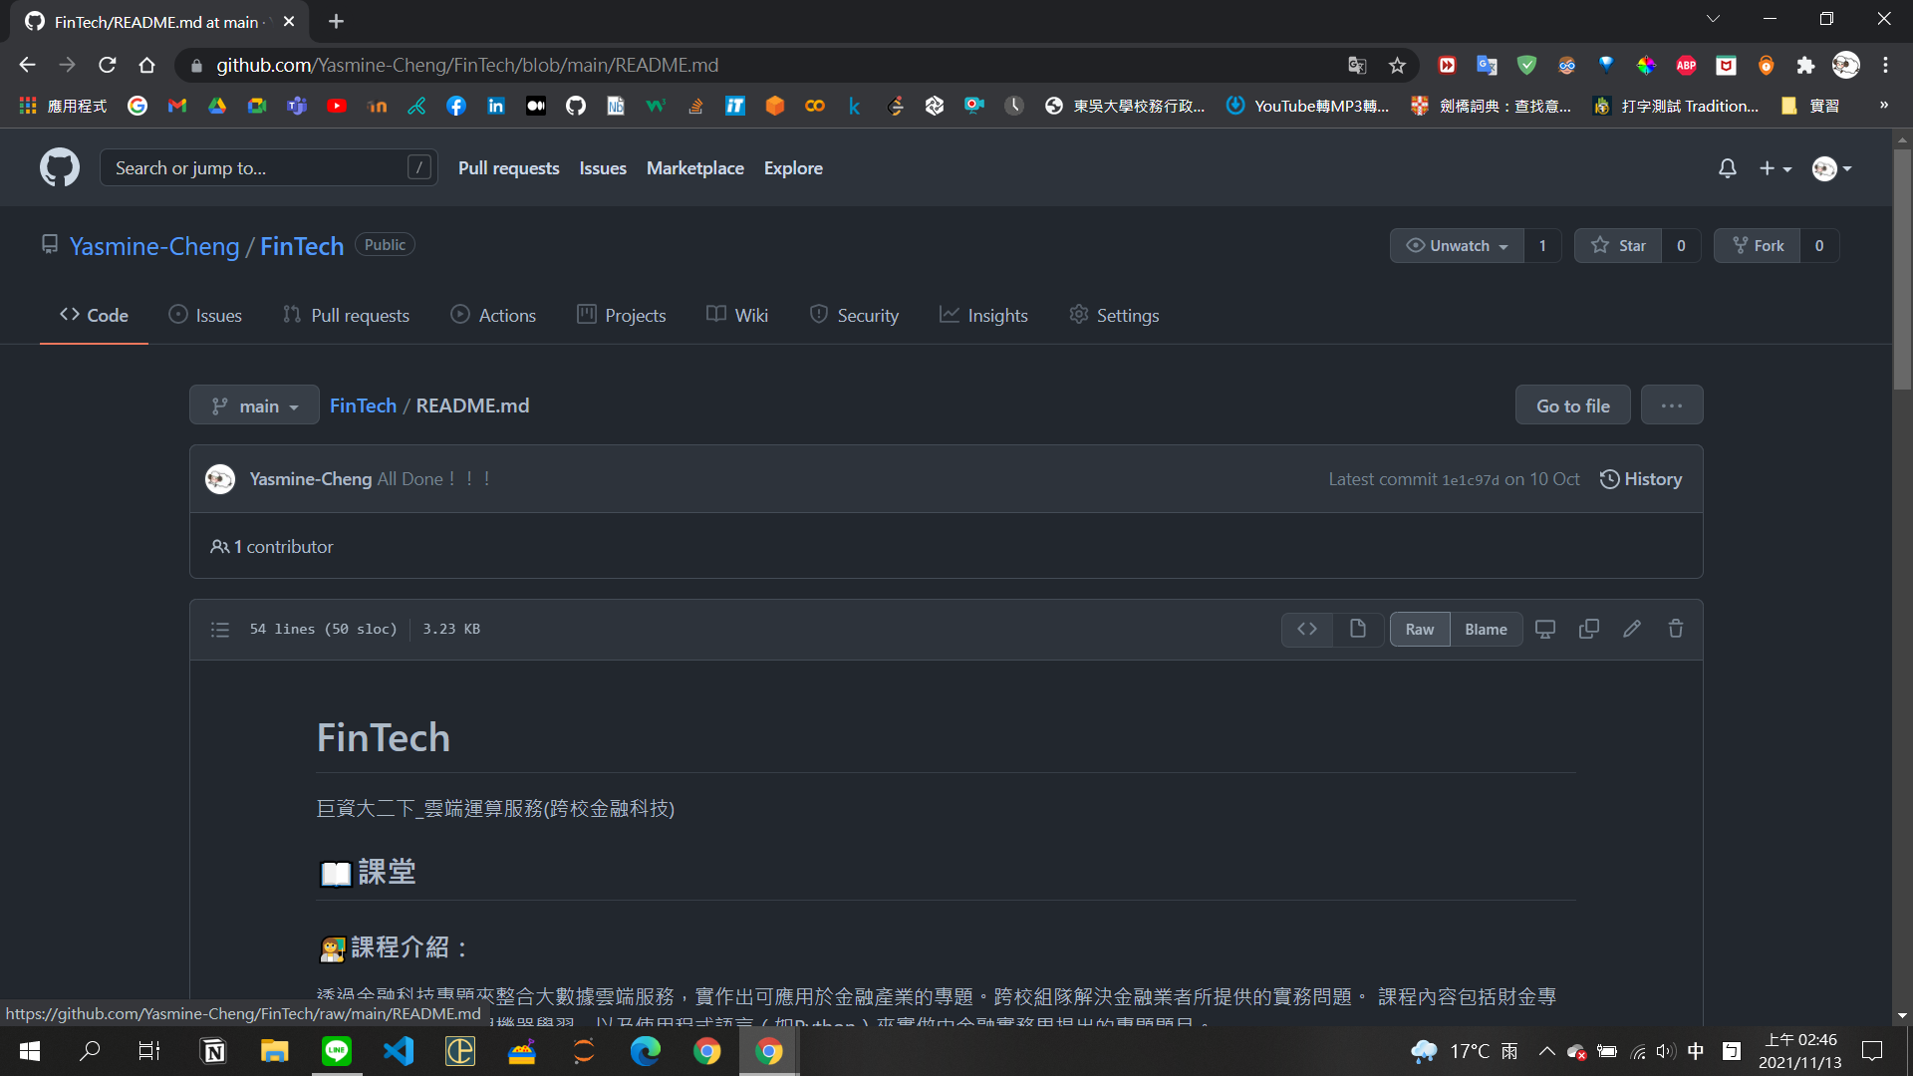
補充技巧
可以看到作者的Markdown原始碼

Slide 39
參考網址
https://github.com/tchapi/markdown-cheatsheet
https://reurl.cc/NZLdyq
https://www.webfx.com/tools/emoji-cheat-sheet/

Slide 40
謝謝大家 掰掰

